Slide 1
Bevezetés a programozásba
Apró Anikó

Slide 2
Tartalom
Classes / Osztályok
Interface és implementáció
Constructors / Konstruktorok
Member functions / Tagfüggvények
Enumerations
Operator overloading / Operátor túlterhelés

Slide 3
Osztályok
A gondolat:
Egy osztály egy dolgot reprezentál a programban
Ha egy dologra egy egyéni entitásként tudunk gondolni, akkor azt tudjuk osztályként reprezentálni
példák: vector, matrix, input stream, string, FFT, robotkar, device driver, kép, dialog box, graph, window, hőmérséklet, óra
Az osztály egy típus, amely megmondja, hogy hogyan kell létrehozni és használni a belőle létrehozott objektumot
C++-ban (és minden modern programozási nyelvben) a nagy szoftverek alap építőköve
és kicsiknél is hasznos
User-defined type

Slide 4
Osztályok létrehozása
Az osztály absztrakt fogalom, konkrét életbeli objektumok, objektumcsoportok formai leírása. Osztályokkal olyan objektumokat formalizálhatunk, amelyek azonos tulajdonságokkal és viselkedéssel rendelkeznek.
Pythonban osztályt a következő szintaxissal hozhatunk létre:class
OsztalyNeve(object):
osztály törzse...
Közvetlenül az osztály neve után, zárójelek között megadhatjuk, hogy melyik osztályból öröklődünk. A Python (Javával ellentétben) támogatja a többszörös öröklődést, így egy osztály akár egyszerre több másik osztályból is öröklődhet.

Slide 5
Öröklés
A Pythonbeli öröklődési hierarchia tetején az object névre hallgató ősosztály áll. Python 3-ban, ha ebből az object ősosztályból származtatunk egy osztályt, akkor ezt nem szükséges expliciten kiírnunk, így class OsztalyNeve(object) helyett azt is írhatjuk, hogy class OsztalyNeve.
Példa: A Szuperhos osztály elkezdése
class Szuperhos:
pass

Slide 6
A pass utasítás
A fenti kódpéldában látható pass utasítás azt jelzi, hogy az osztályunk törzse üres, ezt majd később fogjuk megírni.
Pythonban egy blokkot (vezérlési ágat, függvénytörzset, osztálynak a törzsét stb.) nem hagyhatunk üresen - ekkor hibát kapnánk. Ha a blokkunk nem tartalmaz utasítást, akkor a pass utasítást kell beleírnunk - ezzel jelezzük, hogy az adott blokkban nem csinálunk semmit.

Slide 7
Adattagok, metódusok
Az osztályok adattagokat és metódusokat (tagfüggvényeket) tartalmazhatnak. Ezeket a . (pont) operátor segítségével tudjuk elérni.
Pythonban az adattagokat nem deklaráljuk külön az osztályban (mint ahogy azt Javában csináltuk), hanem a konstruktoron belül hozzuk létre és inicializáljuk őket.
A metódusok lényegében függvények az osztályon belül, így a def kulcsszóval hozzuk létre őket. Egy fontos szabály, hogy Pythonban minden metódusnak van egy kötelező első paramétere, amit expliciten ki kell írni minden metódus fejlécében. Ezt általában self-nek nevezzük el, és ezzel magára az objektumra tudunk hivatkozni (kb. olyan, mint Javában a this).
Példa: Metódus létrehozása az osztályon belül
class OsztalyNeve:
def metodusNeve(self, param): # a self után jönnek a "tényleges" paraméterek
print("Ez egy metódus a következő paraméterrel:", param)

Slide 8
Konstruktor
A konstruktor az osztály példányosítása során (tehát a konkrét objektumpéldányok létrehozásakor) lefutó, speciális metódus. Pythonban az __init__ metódus tekinthető konstruktornak, ezt használjuk az adattagok létrehozására és inicializálására.
A konstruktor szintaxisa (a szögletes zárójelek közötti részek elhagyhatók):
class OsztalyNeve:
def __init__(self, [param1, param2, ...]):
konstruktor utasítások... (pl. adattagok inicializálása)

Slide 9
Konstruktor
Példa: A szuperhősökről eltároljuk a nevüket és a szupererejüket. Hozzunk létre egy olyan konstruktort a Szuperhos osztályban, amely paraméterül kapja a nevet és a szupererőt, és ezekkel az értékekkel inicializálja az adattagokat!
class Szuperhos:
def __init__(self, nev, szuperero):
self.nev = nev # adattagok létrehozása és inicializálása
self.szuperero = szuperero

Slide 10
Konstruktor
Pythonban továbbra sincs function overload. Ha azt szeretnénk elérni, hogy egy metódust többféle, eltérő paraméterezéssel is tudjunk használni, akkor használjuk a default függvényparamétereket.
Példa: Írjuk át a Szuperhos osztály konstruktorát úgy, hogy a szupererő paraméter értékét ne legyen kötelező megadni, alapértéke legyen 50!
class Szuperhos:
def __init__(self, nev, szuperero=50):
self.nev = nev
self.szuperero = szuperero

Slide 11
Objektumok létrehozása
A példányosítás során az osztályból objektumpéldányt készítünk. Tehát az általános formai leírásunknak (ami az osztály) egy konkrét példányát gyártjuk le.
A példányosítás során meghívjuk a példányosítani kívánt osztály konstruktorát, amelynek rendre átadjuk a szükséges paramétereket (az első, self paramétert nem adjuk át).
A példányosítás szintaxisa (a szögletes zárójelek közötti részek elhagyhatók):
objektumNeve = OsztalyNeve([param1, param2, ...])
Példa: Példányosítsuk a Szuperhos osztályunkat!
class Szuperhos:
def __init__(self, nev, szuperero=50):
self.nev = nev
self.szuperero = szuperero
print("-- Szuperhős létrehozva. --") # a szemléletesség kedvéért :)
hos1 = Szuperhos("Thor", 70)

Slide 12
Láthatóságok, getterek, setterek, property-k
Javában az adattagok és metódusok elérhetőségét különböző láthatósági módosítószavakkal tudtuk megadni (public, protected, private, "package private" láthatóságok).
Pythonban nincsenek a láthatóság szabályozására szolgáló módosítószavak.
Konvenció alapján az adattag neve előtti egyszeres alulvonás azt jelzi, hogy az adattag nem publikus használatra van szánva ("private adattag"). Viszont ettől az adattag kívülről továbbra is elérhető lesz!
Példa: Jelezzük, hogy a Szuperhos osztály adattagjait nem publikus használatra szánjuk!
class Szuperhos:
def __init__(self, nev, szuperero=50):
self._nev = nev
self._szuperero = szuperero
Pythonban is készíthetünk az adattagokhoz hagyományos getter, illetve setter metódusokat.
A getter az adattagok értékének lekérdezésére, míg a setter az adattagok értékének beállítására szolgáló metódus. Ezeket nem publikus adattagok esetén használjuk.

Slide 13
Példa
Példa: Írjunk hagyományos gettert és settert a Szuperhos osztály _szuperero adattagjához!

Slide 14
@property
Pythonban viszont a fenti szintaxis ritkán használatos. Ehelyett általában úgynevezett property-ket szoktunk használni getterek és setterek megvalósítására.
A get property szintaxisa:
@property
def adattag1(self):
return self._adattag1
A set property szintaxisa:
@adattag1.setter
def adattag1(self, ertek):
self._adattag1 = ertek

Slide 15
Példa
Cseréljük le a Szuperhos osztályban a _szuperero adattaghoz készített hagyományos gettert és settert property-kre! Figyeljük meg, hogy mennyivel egyszerűbb a property-k használata az osztály példányosítása után a hagyományos getter/setter függvényekhez képest!

Slide 16
Objektumok kiíratása
Ha Pythonban a print() függvénnyel kiíratunk egy objektumot, akkor valami ehhez hasonlót kapunk a konzolon: <_ _main_ _.OsztalyNeve object at 0x012B08D0>.
Hát, ez közel sem szép. Szerencsére ezen lehetőségünk van szépíteni, ha az osztályon belül felüldefiniáljuk az __str__ metódust. Ez a metódus az objektum szöveggé alakítását valósítja meg (mint Javában a toString()). Visszatérési értéke egy string, ezt írjuk felül.
class OsztalyNeve:
# ...
def __str__(self):
return "Ez a szöveg fog megjelenni az objektum kiíratásakor."

Slide 17
Példa
Példa: Írjuk meg a Szuperhos osztályban a szöveggé alakítást megvalósító metódust! A metódus írja ki az adattagok értékét!

Slide 18
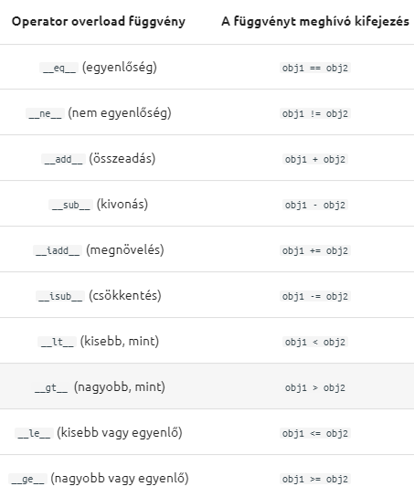
Operator overloading
Az operator overloading segítségével kiterjeszthetjük a megszokott operátoraink működését.
Például a + (plusz) operátort Pythonban használhatjuk két egész szám összeadására, illetve két string összefűzésére is. Ez azért lehetséges, mert a + operátor ki van terjesztve az int és az str osztályokban egyaránt. Amikor egy operátor különböző osztályok példányaira használva másként viselkedik, operator overloading-nak nevezzük.
Pythonban a saját osztályainkban is lehetőségünk van bizonyos operátorok működését felüldefiniálnunk, ha felülírjuk a nekik megfelelő metódus működését.
Néhány speciális metódus, és az operátorok, amelyeket felüldefiniálhatunk vele:

Slide 19
Példa
Példa: Definiáljuk felül az == és + operátorok működését a Szuperhos osztályban!

Slide 20
Típus ellenőrzés
Mivel a Python nem fordított nyelv, így statikus típusellenőrzés nincs benne. Ez aggasztó lehet, ha szeretnénk ellenőrizni, hogy a metódusunk egy bizonyos típusú paramétert kapott-e (például egy Szuperhos objektumot).
Sajnos ezt csak dinamikusan, futásidőben tudjuk ellenőrizni, az isinstance(obj, type) függvénnyel. A függvény pontosan akkor ad vissza igazat, ha az obj objektum type típusú.
Példa: Az __add__ metódus utasításait csak Szuperhos típusú paraméter esetén hajtsuk végre! Eltérő típus esetén írassunk ki hibaüzenetet!

Slide 21
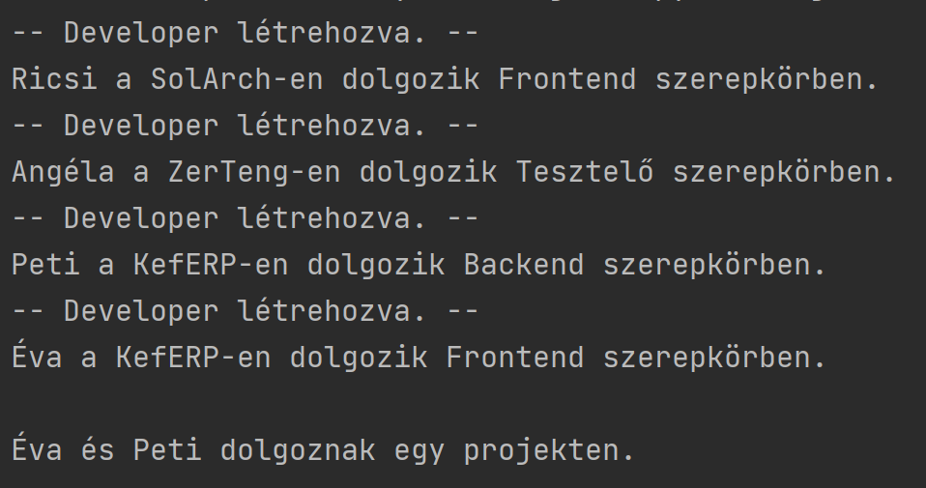
Házi feladat
Írjunk egy olyan Team osztályt, ahol rögzítjük az alkalmazott nevét, milyen projekten dolgozik, illetve szerepkörét. Minden egyes példányosítás után írjuk ki a konzolra, hogy a – Developer létrehozva --, majd írassuk ki konzolra a kollega nevét, a projekt nevét amin dolgozik illetve hogy milyen szerepkörben dolgozik a cégnél Ezután vizsgáljuk meg, hogy kik azok a személyek, akik egy projekten dolgoznak, majd írassuk ki a konzolra. Vigyázzunk a duplikációkra.

